Slide 1

2010年河南省沈丘县赵德营镇课件制作培训
课题名称：锄禾
制作人：王卫华
工作单位：沈丘县赵德营镇盆尧小学

Slide 2


欢迎观看

Slide 3
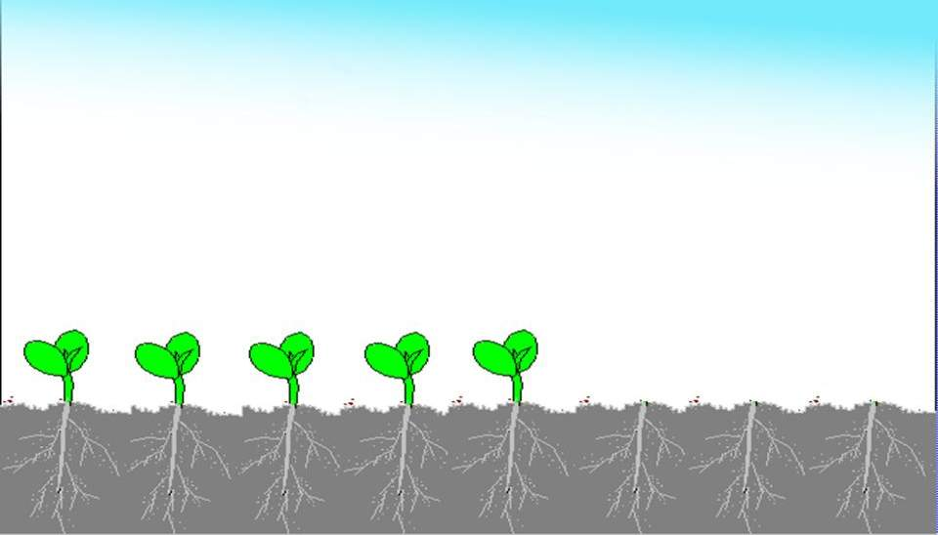
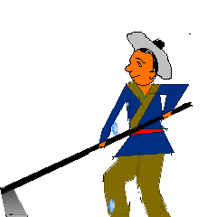



锄禾

Slide 4
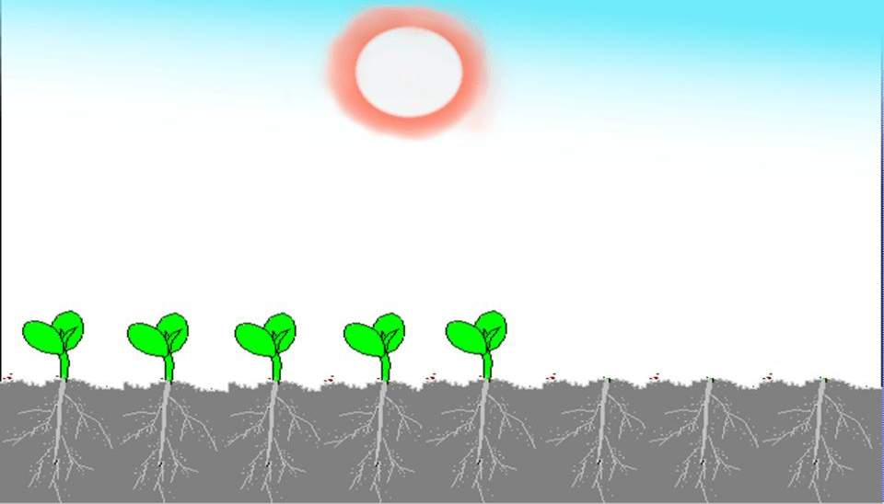

Slide 5
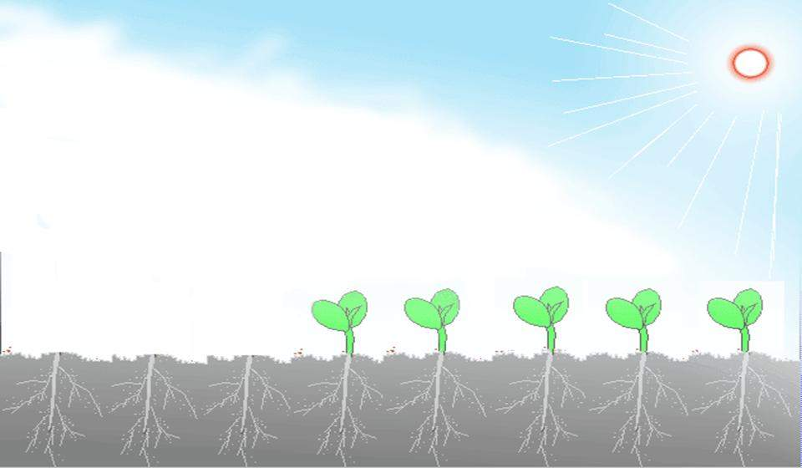
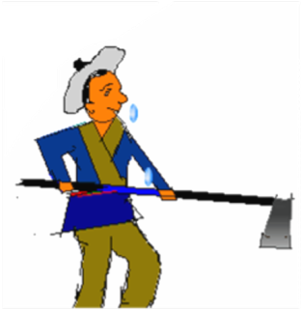


锄禾日当午，
汗滴禾下土。

Slide 6

谁知盘中餐

Slide 7











粒粒皆辛苦

Slide 8
锄禾
锄禾日当午，
汗滴禾下土。
谁知盘中餐，
粒粒皆辛苦。

Slide 9
谢谢指导

Slide 10
再见

Slide 11


